Slide 1
আজকের ক্লাসে সবাইকে
স্বা
গ
ত
ম

Slide 2
শিক্ষক পরিচিতি
এম .সাখাওয়াত হোসেন
সহকারি শিক্ষক (ব্যবসায় শিক্ষা)
মোক্তাল হোসেন উচ্চ বিদ্যালয় , সদর, নেত্রকোনা
shakawath747@gamil.com
Mob: 01917 636486 01734475103

Slide 3
পাঠ পরিচিতি
শ্রেনিঃনবম ও দশম
বিষয়ঃফিন্যান্স ও ব্যাংকিং
অধ্যায়ঃসপ্তম
পাঠ শিরোনামঃ শেয়ার,বন্ড ও ডিবেঞ্চার
সময়ঃ 00.00.00
তারিখঃ০০০০০০০০
এম .সাখাওয়াত হোসেন , 01917636486

Slide 4
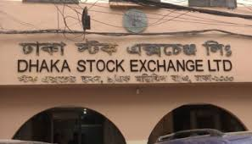
আজকের পাঠ
শেয়ার,বন্ড ও ডিবেঞ্চার
এম .সাখাওয়াত হোসেন , 01917636486

Slide 5
.
শিখনফল
পাঠ শেষে শিক্ষার্থীরা-
১।শেয়ার,বন্ড ও ডিবেঞ্চারের ধারণা বর্ণনা করতে পারবে।
২।বিভিন্ন প্রকারের শেয়ারের শ্রেণিবিভাগ
ব্যাখ্যা করতে পারবে।
৩।বিভিন্ন প্রকারের শেয়ারের বৈশিষ্ট্যগুলো
বর্ণনা করতে পারবে।
৪।বিভিন্ন প্রকার শেয়ারের তুলনামূলক পার্থক্য নির্ণয় করতে পারবে।
৫।বন্ড ও ডিবেঞ্চারের পার্থক্য বর্ণনা করতে পারবে।

Slide 6
শেয়ার,বন্ড ও ডিবেঞ্চার
শেয়ারঃ কোম্পানির মোট মূলধনকে সমমূল্যের যে ক্ষুদ্র এককে ভাগ করা হয় তাকে শেয়ার বলে ।
বন্ডঃ যে দলিল বা চুক্তিপত্রের মাধ্যমে কোম্পানি বিনিয়োগকারীদের থেকে ঋণ মূলধন সংগ্রহের করে তাকে বন্ড বলে।
ডিবেঞ্চারঃজামানতবিহীন ঋণের দলিলকে বলে।
এম .সাখাওয়াত হোসেন , 01917636486

Slide 7
বিনিয়োগের হাতিয়ার
বিনিয়োগের হাতিয়ার
শেয়ার
বন্ড
ডিবেঞ্চার
সাধারণ শেয়ার
অগ্রাধিকার শেয়ার
বিলম্বত শেয়ার
রাইট শেয়ার
বোনাস শেয়ার
এম .সাখাওয়াত হোসেন , 01917636486

Slide 8
সাধারণ শেয়ার
* বিনিয়োগকারীরকে কোম্পানির মালিকানা দেয়।
* শেয়ার মালিকদের ভোট দেওয়ার অধিকার দেয়।
* বিনিয়োগকারী ইচ্ছে করলে যেকোন সময় তার শেয়ার হস্তান্তর করতে পারে।
সুবিধাঃ (১) অধিক আয় (২) সীমাবদ্ধ দায় ৩। তারল্য
অসুবিধাঃ (১)ঝুঁকি (২)মুনাফা ও সম্পত্তি বণ্টনে অধিকার
এম .সাখাওয়াত হোসেন , 01917636486

Slide 9
অগ্রাধিকার শেয়ার
* শেয়ার মালিকদের কোম্পানির পুরোপুরি মালিক বলা হয়না
* একটি নির্দিষ্ট সময় পর সাধারণ শেয়ারে রুপান্তর করার সুযোগ থাকে।
অগ্রাধিকার শেয়ার
সুবিধাঃ ১। নির্দিষ্ট হারে আয়।
২। মুনাফার ওপর অধিকার সাধারণ শেয়ার মালিকদের আগে।
৩।সম্পদের ওপর দাবি সাধারণ শেয়ার মালিকদের আগে।
অসুবিধাঃ ১।কোম্পানির নিয়ন্ত্রণে কোনো ভোটাধিকার থাকেনা ।
২।কোম্পানি বেশি মুনাফা করলেও শেয়ার মালিকদের সীমিত আয়।
এম .সাখাওয়াত হোসেন , 01917636486

Slide 10
বিলম্বিত শেয়ার
যে শেয়ার ক্রয় করলে শেয়ার মালিকগণ অন্যান্য সক ল প্রকার শেয়ার মালিকদের লভ্যাংশ কর্তনের পর আনুপাতিক হার লভ্যাংশ পায় অর্থাৎ বিলম্বে ল্ভ্যাংশ পেয়ে তাকে বিলম্বিত শেয়ার বলে। কোম্পানি অবসায়নের ক্ষেত্রে এ শেয়ার হোল্ডারদের দাবি সকলের পরে মোটানো হয় । সাধারণত কোম্পানির প্রবর্তকগণ এ ধরনের শেয়ার ক্রয় করে থাকে।তাই এ ধরণের শেয়ারকে প্রবর্তকের শেয়ার বলেও অভিহিত করা হয় ।
এম .সাখাওয়াত হোসেন , 01917636486

Slide 11
একক কাজ
শেয়ার কাকে বলে?
এম .সাখাওয়াত হোসেন , 01917636486

Slide 12
উত্তর
কোম্পানির মোট মূলধনকে সমমূল্যের যে ক্ষুদ্র এককে ভাগ করা হয় তাকে শেয়ার বলে
এম .সাখাওয়াত হোসেন , 01917636486
এম .সাখাওয়াত হোসেন , 01917636486

Slide 13
রাইট শেয়ার
কোম্পানি গঠনের পরবর্তী সময়ে শেয়ার বিক্রয় করার ক্ষেত্রে যখন পুরাতন শেয়ার মালিকগণ ঐ শেয়ার ক্রয়ে অগাধিকার পেয়ে থাকে তাকে রাইট শেয়ার বলে। অর্থাৎ পরবর্তী সময়ে কোম্পানির মূলধব সংগ্রহের প্রয়োজনে শেয়ার বিক্রয় করা হলে পুরাতন শেয়ার মালিকগণ যখন ঐ শেয়ার ক্রয়ের অধিকার সংরক্ষণ করেন তখন ঐ বিক্রয়যোগ্য শেয়ারকে রাইট শেয়ার বলা হয়ে থাকে।
এম সাখাওয়াত হোসেন
সহকারি শিক্ষক (ব্যবসায় শিক্ষা ) মোক্তাল হোসেন উচ্চ বিদ্যালয় সদর ,নেত্রকোনা

Slide 14
বোনাস শেয়ার
কোনো কোম্পানির অবণ্টিত মুনাফা যখন শেয়ার মালিকদের মধ্যে লভ্যাংশ হিসেবে বণ্টন না করে অবণ্টিত মুনাফা শেয়ারে রুপান্তর করে পুরাতন শেয়ার মালিকদের মধ্যে আনুপাতিক হারে বণ্টন করা হয়,তখন এ ধরনের শেয়ারকে বোনাস শেয়ার বলে।
এম সাখাওয়াত হোসেন
সহকারি শিক্ষক (ব্যবসায় শিক্ষা ) মোক্তাল হোসেন উচ্চ বিদ্যালয় সদর ,নেত্রকোনা

Slide 15
বন্ডের বৈশিষ্ট্য
১। বন্ডের বিপরীতে কোম্পানিকে জামানত রাখতে হয়।
২।একটি নির্দিষ্ট পরিপক্কাতার তারিখ( Maturity data) থাকে।
৩।বন্ড মালিকরা কোম্পানির ঋণদাতা হিসেবে গণ্য হয়।
৪।রুপান্তরযোগ্য বন্ড শর্ত অনুসারে সাধারণ শেয়ারে রুপান্তর করা হয়।
এম সাখাওয়াত হোসেন
সহকারি শিক্ষক (ব্যবসায় শিক্ষা ) মোক্তাল হোসেন উচ্চ বিদ্যালয় সদর ,নেত্রকোনা

Slide 16
বন্ডের সুবিধা ও অসুবিধা
সুবিধা
১।সুদের হার নির্দিষ্ট থাকে।
২।ঝুঁকি কম।
৩।মুনাফা এবং সম্পদের ওপর অধিকার সকলের আগে।
অসুবিধা
১।কম আয় হয়।
২।কোম্পানি নিয়ন্ত্রণে বন্ড মালিকরা অংশ নিতে পারে ।
এম সাখাওয়াত হোসেন
সহকারি শিক্ষক (ব্যবসায় শিক্ষা ) মোক্তাল হোসেন উচ্চ বিদ্যালয় সদর ,নেত্রকোনা

Slide 17
ডিবেঞ্চার সুবিধা ও অসুবিধা
সুবিধাঃ ১।নিয়মিত আয়, ২। নির্দিষ্ট সময়।
অসুবিধাঃ ১।কোম্পানি কোনো জামানত রাখে না ।
২।মালিকগণ কোম্পানি নিয়ন্ত্রণে অংশ নিতে
পারেনা ।
৩।মুনাফা ও সম্পদে অধিকার বন্ড মালিকদের পরে।
এম সাখাওয়াত হোসেন,01917636486

Slide 18
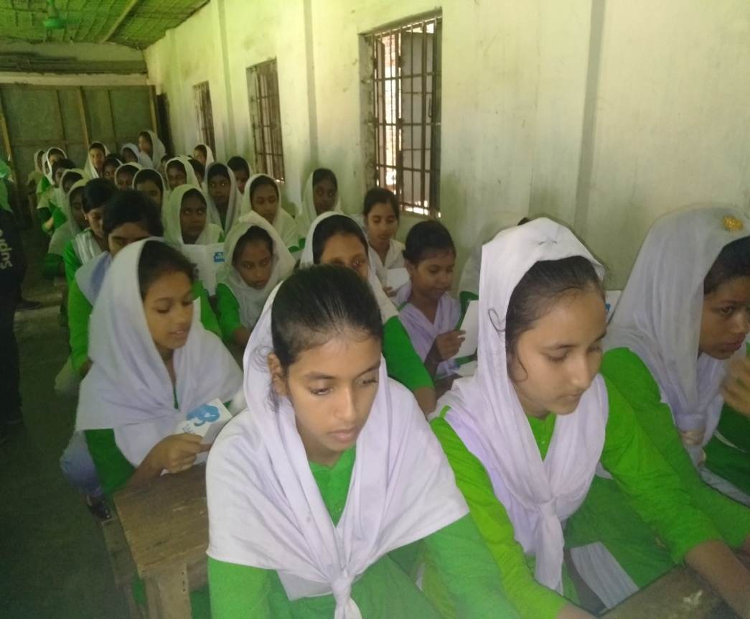
দলীয় কাজ
বন্ডের বৈশিষ্ট্যগুলো লিখ?
এম .সাখাওয়াত হোসেন, 01917636486

Slide 19
উত্তর
১। বন্ডের বিপরীতে কোম্পানিকে জামানত রাখতে হয়।
২।একটি নির্দিষ্ট পরিপক্কাতার তারিখ( Maturity data) থাকে।
৩।বন্ড মালিকরা কোম্পানির ঋণদাতা হিসেবে গণ্য হয়।
৪।রুপান্তরযোগ্য বন্ড শর্ত অনুসারে সাধারণ শেয়ারে রুপান্তর করা হয়।
এম .সাখাওয়াত হোসেন , 01917636486

Slide 20
মূল্যায়ন
১।কোনটিকে জামানতবিহীন বন্ড বলা হয়?
(ক) ডিবেঞ্চার (খ) বোনাস শেয়ার
(গ) সাধারণ শেয়ার (ঘ) অগ্রাধিকার শেয়ার
২।বন্ড মালিকদের কোম্পানির কী বলা হয়?
(ক) ঋণদাতা (খ) দেনাদার
(গ) মালিক (ঘ) কর্মকর্তা

Slide 21
বাড়ির কাজ
ডিবেঞ্চার সুবিধা ও অসুবিধা লিখ?
এম .সাখাওয়াত হোসেন , 01917636486

Slide 22
সবাইকে ধন্যবাদ
এম .সাখাওয়াত হোসেন , 01917636486

